Slide 1




Група №3 Команда - VID
VID - Virtual Information Development
Розбка Віртуальної Інформаціі
Хто володіє інформацією - володіє світом.
Who owns the information - owns the world.

Slide 2
Обхід дерева (прямий, симетричний, зворотній)
Вареник Ілля
Василистов Олександр
Грибовський Олег
Гудзуляк Богдан
Кошмарик Євген
Підгірний Іван
Пясецький Дмитро

Slide 3
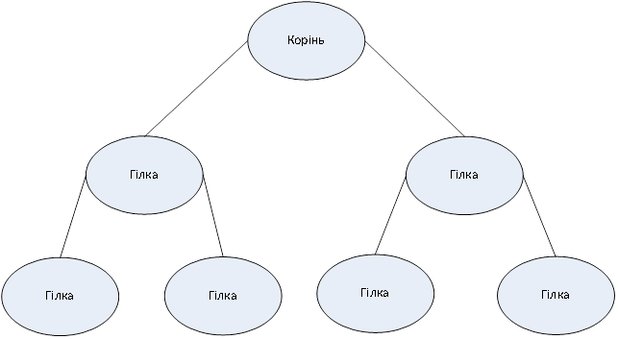
Що таке “бінарне дерево”?
Бінарне дерево — структура даних у вигляді дерева, в якому кожна вершина має не більше двох дітей. Зазвичай такі діти називаються правим та лівим.

Slide 4
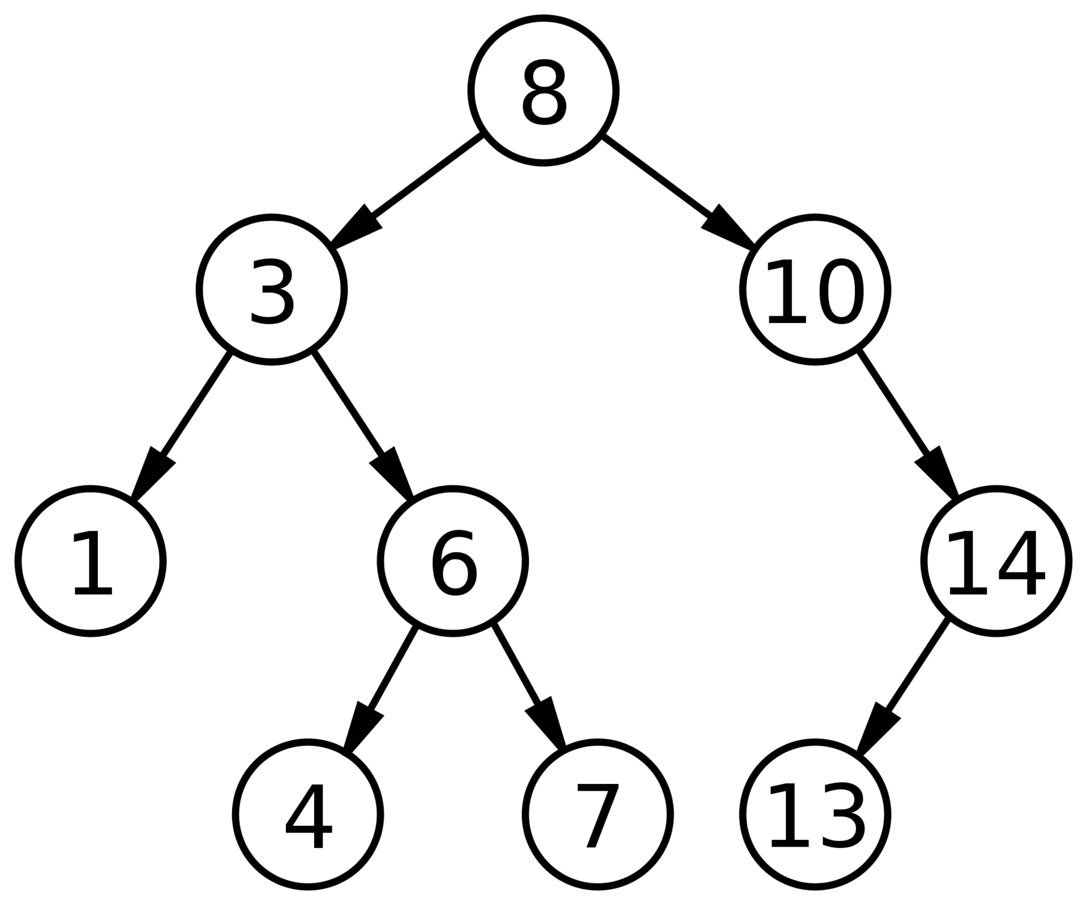
Обхід бінарного дерева
Обхід бінарного дерева передбачає відвідування усіх вершин бінарного дерева, при цьому кожна з вершин відвідується тільки один раз. Існують три види таких обходів, кожний з яких визначається рекурсивно.

Slide 5
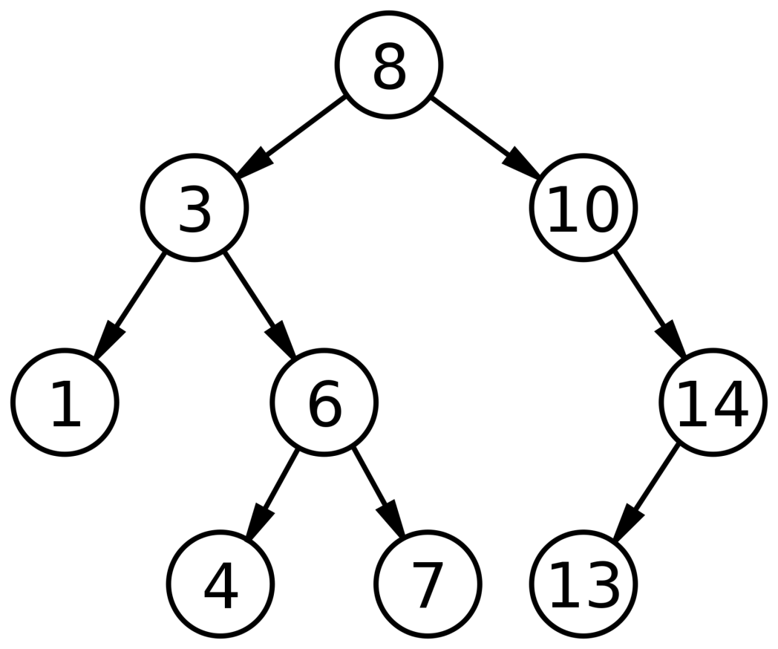
Прямий обхід
Прямий порядок (preorder) наступної послідовності:
1. відвідати корінь
2. відвідати ліве піддерево
3. відвідати праве піддерево
Тобто, в такому порядку обходу кожна вершина відвідується до того, як будуть відвідані її діти.
Прямий порядок:
8, 3, 1, 6, 4, 7, 10, 14, 13

Slide 6
Симетричний порядок
Симетричний порядок (inorder) наступної послідовності:
відвідати ліве піддерево
відвідати корінь
відвідати праве піддерево
В такому порядку кожна вершина відвідується між відвіданням лівої та правої дитини. Такий порядок особливо часто застосовується в бінарних деревах пошуку, тому що дає можливість обходу вершин у порядку збільшення їхніх порядкових номерів.
Симетричний порядок:
1, 3, 4, 6, 7, 8, 10, 13, 14

Slide 7
Зворотній порядок
Зворотній порядок (postorder) наступної послідовності:
відвідати ліве піддерево
відвідати праве піддерево
відвідати корінь
Тобто, в такому порядку кожна вершина відвідується лише після того, як будуть відвідані її діти.
Зворотній порядок:
1, 4, 7, 6, 3, 13, 10, 8

Slide 8
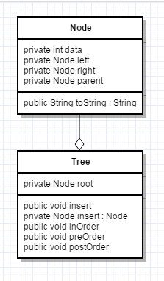
UML

Slide 9
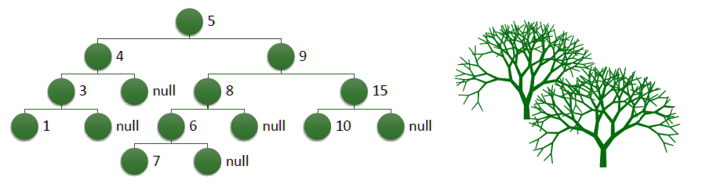
Список ресурсів
https://uk.wikipedia.org/wiki/Двійкове_дерево
https://uk.wikipedia.org/wiki/Обхід_дерева

